Slide 1
5天学会网络爬虫（三）
爬虫项目整合篇
Notes:
在开始之前，可以先让学员回顾下昨天学习的内容
本次课主要讲解BS和简单的网络爬虫，教员需要提前掌握jsoup爬虫的相关内容，否则无法很好的实施本次课

Slide 2
本章目标
使用Jsoup进行分页爬虫
重 点
难点

Slide 3
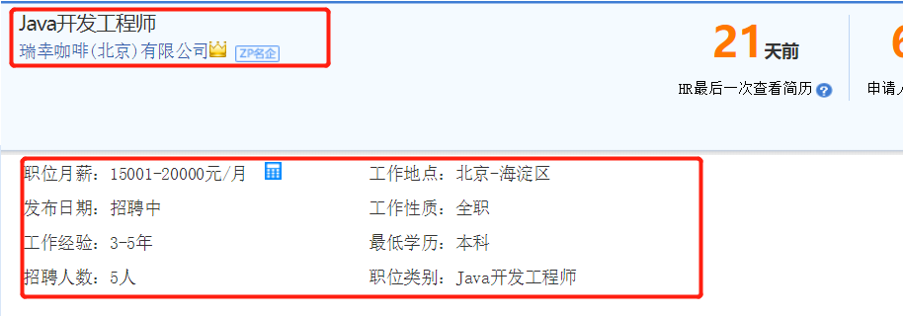
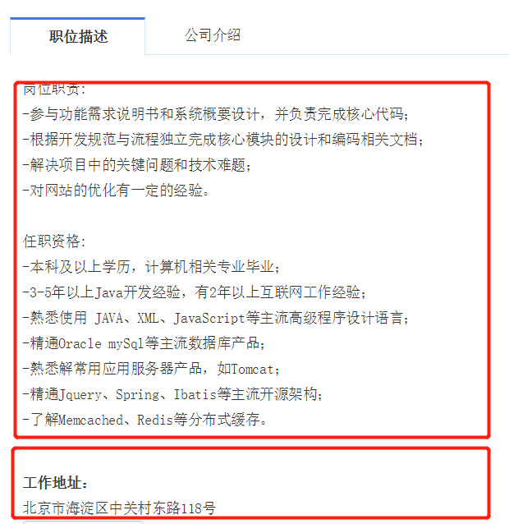
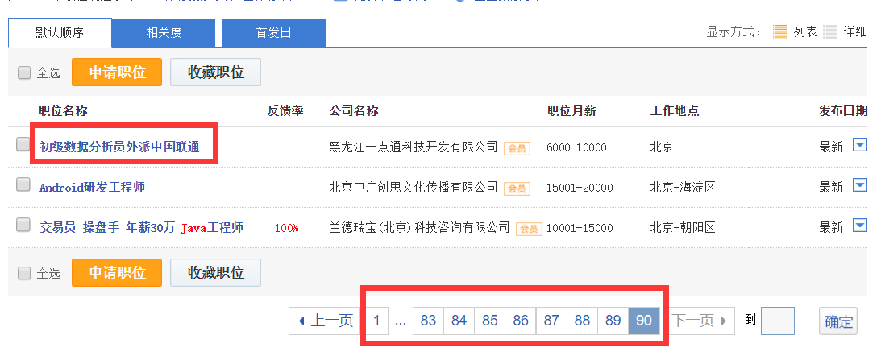
爬取招聘岗位招聘信息
爬取智联网招聘详情页以下数据

Slide 4
爬取招聘岗位招聘信息
爬取列表页
生成列表页URL
获取详情页URL
获取详情页URL
获取招聘信息
解析详情页内容
获取列表页HTML
获取详情页内容
浏览器
视频格式

Slide 5

爬取招聘岗位招聘信息
浏览器
视频格式
边讲边练3：爬取智联前10页数据

Slide 6
使用Jsoup爬取智联网招聘数据-1
编写爬取智联网数据Controller
创建Controller类
编写requestMapping
爬取列表页获取详情页URL
爬取详情页内容
边讲边练4：爬取智联招聘数据入库

Slide 7
使用Jsoup爬取智联网招聘数据-2
调用对应Service，进行爬取数据入库
注入Service
调研Service方法保存记录
边讲边练4：爬取智联招聘数据入库

Slide 8
使用Jsoup爬取智联网招聘数据-3
访问爬虫方法，执行数据采集
启动Tomcat
访问程序
边讲边练4：爬取智联招聘数据入库

Slide 9
使用Jsoup爬取智联网招聘数据-4
访问页面，查看采集结果
访问爬虫数据页面
查看招聘详情数据
边讲边练4：爬取智联招聘数据入库

Slide 10
总结
实现分页数据爬取
爬取列表页
生成列表页URL
获取详情页URL
获取详情页URL
获取招聘信息
解析详情页内容
获取列表页HTML
获取详情页内容
浏览器
视频格式
Notes:
总结，记得提问哦

Slide 11




海量学习资源等你来拿！

